Slide 1

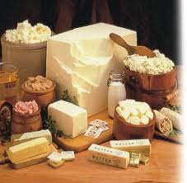
De nationella riktlinjerna:
Vad innebär de för läkaren?
Levnadsvanor och läkarrollen
2012 – 02 - 08
Lars Jerdén
Lars Weinehall
Notes:
1

Slide 2
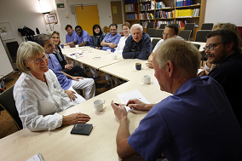
Lars Jerdén
Distriktsläkare, Jakobsgårdarnas vårdcentral, Borlänge
Svensk Förening för Allmänmedicin, ordförande i levnadsvanerådet
Medlem i Prioriteringsgruppen för riktlinjerna
Notes:
2

Slide 3
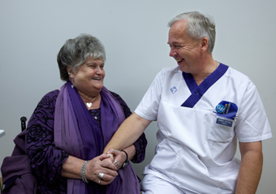

Slide 4
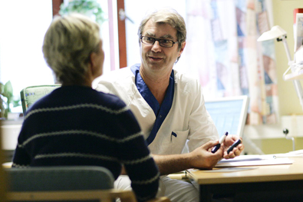
Hur ofta samtalar
läkare om
levnadsvanor idag?
Källa: Nationell patientenkät 2010
www.indikator.org

Slide 5
Hur ofta samtalar
läkare om
levnadsvanor idag?
4 300 000 i primärvården
2 400 000 på sjukhusmottagningar
Källa: Nationell patientenkät 2010
www.indikator.org

Slide 6
Hur ofta samtalar
allmänläkarna om
levnadsvanor idag?
Nationell patientenkät hösten 2010 (SKL)
135 267 patienter om senaste besöket i primärvård (svarsfrekvens 57%, www.indikator.org)

Slide 7
Diskuterade levnadsvanor vid läkarbesöket
3290 patienter i primärvården Dalarna hösten 2010
”Nej, men jag hade önskat det”
%
40
35
30
25
20
15
10
5
0
Motion
Mat
Tobak
Alkohol

Slide 8
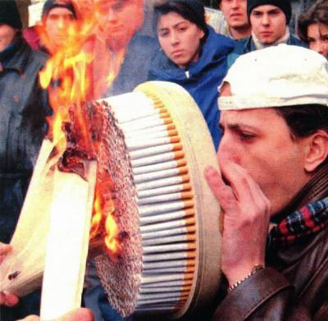
Rökning
1. Kvalificerat rådgivande samtal
Före op: Kvalificerat rådgivande samtal
2. Rådgivande samtal + uppföljning
Proaktiv telefonrådgivning
3.
4. Rådgivande samtal
Datorbaserad rådgivning
5. Enkla råd

Slide 9

Rökning
1. Kvalificerat rådgivande samtal
Före op: Kvalificerat rådgivande samtal
2. Rådgivande samtal + uppföljning
3.
4. Rådgivande samtal
Datorbaserad rådgivning
5. Enkla råd

Slide 10
Rökning
1. Kvalificerat rådgivande samtal
Före op: Kvalificerat rådgivande samtal
2. Rådgivande samtal + uppföljning
3.
4. Rådgivande samtal
Datorbaserad rådgivning
5. Enkla råd

Slide 11

Matvanor
1.
2. Kvalificerat rådgivande samtal
3.
4.
5.

Slide 12
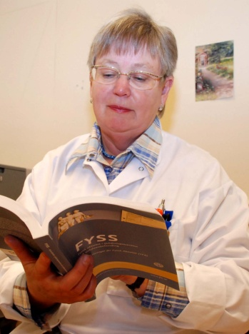
Fysisk aktivitet
1.
2. Rådgivande samtal + FaR eller stegräknare + uppföljning
3. Rådgivande samtal
4.
5.

Slide 13
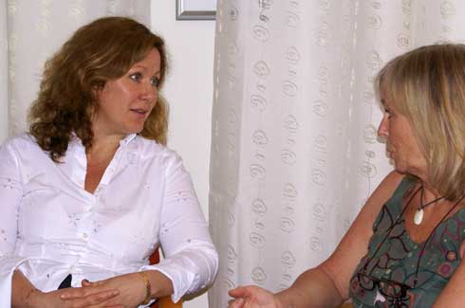
Riskbruk alkohol
1.
2.
3. Rådgivande samtal
Datorbaserad rådgivning
4.
5.

Slide 14
Våra vanliga patienter: litet oftare och litet längre

Slide 15
Våra vanliga patienter: litet oftare och litet längre
Informera, remittera, motivera

Slide 16
Våra vanliga patienter: litet oftare och litet längre
Informera, remittera, motivera
Stötta andra professioner

Slide 17
2015…
”Och vad innebar
riktlinjerna för
ditt arbete?”

Slide 18
2015…
”Och vad innebar
riktlinjerna för
ditt arbete?”
”Ja… patienterna och jag fick i alla fall fylla i fler rapporter…”

Slide 19
Struktur
Process
Idag: Patienten tillfrågad om levnadsvanor
Resultat

Slide 20
Struktur
Process
Genomförda rekommenderade åtgärder (KVÅ-koder)
Resultat

Slide 21
Struktur
Utbildning samtalsmetodik. Kontinuitet.
Fortbildningsstruktur.
Process
Genomförda rekommenderade åtgärder (KVÅ-koder)
Resultat

Slide 22

Vilka når vi? Den ojämlika hälsan

Slide 23
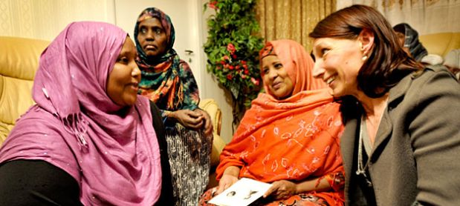
Vilka når vi? Den ojämlika hälsan
Samma metoder

Slide 24
Vilka når vi? Den ojämlika hälsan
Samma metoder
Former som passar alla

Slide 25
Vilka når vi? Den ojämlika hälsan
Samma metoder
Former som passar alla
Inte bara självanmälan

Slide 26
Vilka når vi? Den ojämlika hälsan
Samma metoder
Former som passar alla
Inte bara självanmälan
Billigt

Slide 27
Vilka når vi? Den ojämlika hälsan
Samma metoder
Former som passar alla
Inte bara självanmälan
Billigt
Utvärdera (Personnr)

